Slide 1
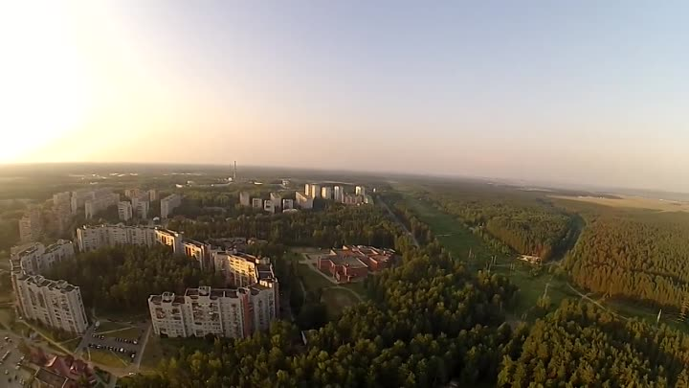
Presentation Title
2
+
Муниципальное бюджетное дошкольное образовательное учреждение
«Детский сад №9 «Россиянка»
При
2
+
Педагогический совет №1
«Приоритетные направления работы детского сада
в 2021-2022 учебном году:
внедрение рабочих программ воспитания и планов воспитательной работы, развитие дополнительного образования,
повышение имиджа учреждения»
2
+
SUBTITLE GOES HERE

Slide 2
Повестка:
Анализ работы за летний оздоровительный период 2021года:качество и проблемыреализации.
Внесение в ООП ДО рабочей программы воспитания и календарного плана воспитательной работы.
Планирование работы на 2021-2022 учебный год.
Изменения в режиме дня, воспитательно-образовательной деятельности, условиях в соответствии с СанПиН.
Мероприятия в рамках годового плана работы.
Актуальные вопросы развития системы дополнительного образования детей.
Повышение имиджа учреждения.

Slide 3
1. Итоги Летнего оздоровительного периода 2021г.
2
+
2
+

Slide 4
Внесение в ООП ДО рабочей программы воспитания и календарного плана воспитательной работы
2
+
2
+
SUBTITLE GOES HERE

Slide 5
Программа воспитания
В основе процесса воспитания лежат конституционные и национальные ценности российского общества.
Ценности Родины и природы лежат в основе патриотического направления воспитания.
Ценности человека, семьи, дружбы, сотрудничества лежат в основе социального направления воспитания.
Ценность знания лежит в основе познавательного направления воспитания.
Ценность здоровья лежит в основе физического и оздоровительного направления воспитания.
Ценность труда лежит в основе трудового направления воспитания.
Ценности культуры и красоты лежат в основе этико-эстетического направления воспитания.
определяет воспитательные компоненты и основные содержательные направления, обеспечивает всестороннее развитие личности, мотивацию и способности детей в различных видах деятельности, с учетом интеграции образовательных областей

Slide 6
На основе направлений воспитания разработаны модули по реализации программы:
Семья,
Моя Родина,
Труд людей и ознакомление с профессиями,
Я и мир вокруг меня.
А также вариативные :
-Культурное наследие;
ОБЖ;
Мотивация к школьному обучению.
На основе рабочей программы воспитания ДОО составляет примерный календарный план воспитательной работы, который строится на основе базовых ценностей по следующим этапам:
погружение-знакомство, которое реализуется в различных формах (чтение, просмотр, экскурсии и пр.);
- разработка коллективного проекта, в рамках которого создаются творческие продукты;
- организация события, которое формирует ценности

Slide 7
Планирование работы на 2021-2022 учебный год
2
+
2
+
2
+

Slide 8
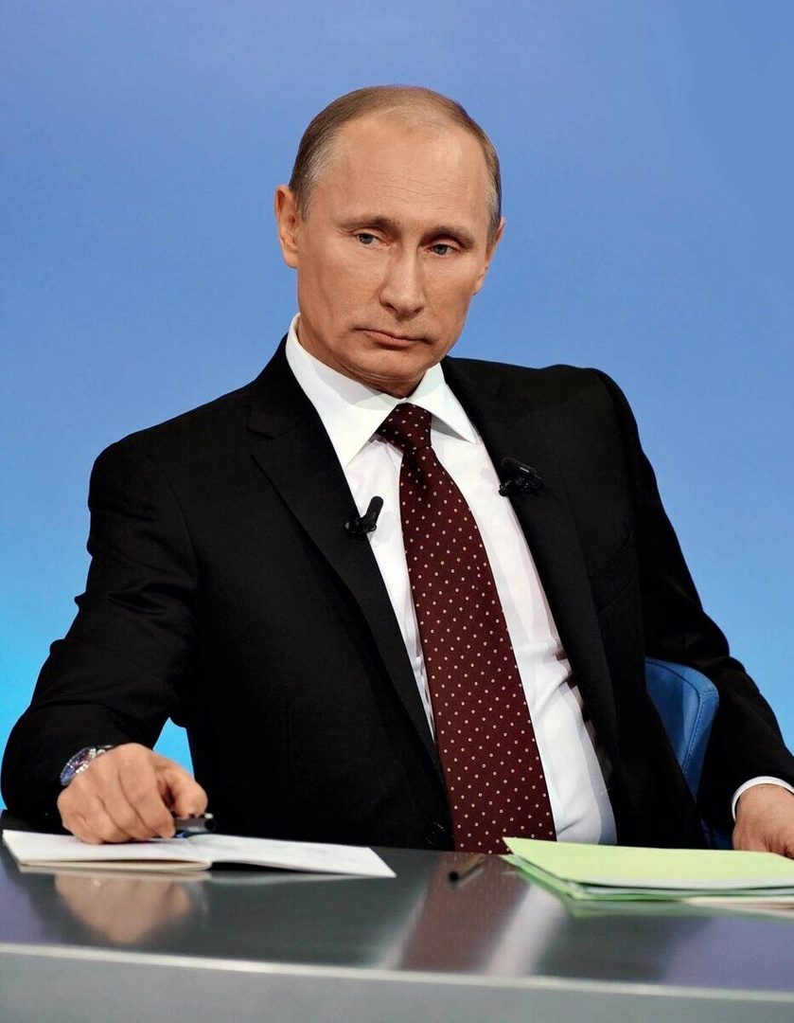
2022 год объявлен годом народного искусства и нематериального культурного наследия народов
2
+
2
+
2
+

Slide 9
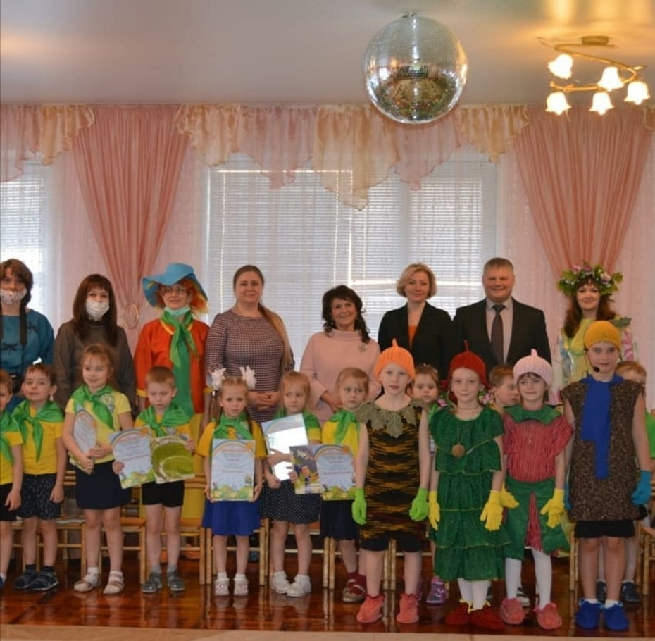
Тема : «Приобщение детей к русской народной культуре как средство формирования патриотических чувств и развития духовности».
Задачи:
Внесение в ООП ДО рабочей программы воспитания и календарного плана воспитательной работы.
Приобщение детей к русской народной культуре как средство формирования патриотических чувств и развития духовности.
Воспитание культуры здорового образа жизни воспитанников средствами профилактической, оздоровительной, образовательной работы с детьми.
Формирование экологической культуры дошкольников, развитие
любознательности и бережливого отношения к окружающему миру.
Воспитание положительной мотивации к школьному обучению.
Совершенствование работы
экспериментально-исследовательской лаборатории как
средства познавательного развития дошкольников.
Повышение ИКТ-компетентности педагогов.
Апробация и внедрение парциальной модульной программы
«STEM-образование детей дошкольного и младшего
школьного возраста» в практику дошкольного учреждения.
2
+

Slide 10
Изменения в режиме дня, воспитательно-образовательной деятельности, условиях в соответствии с СанПиН

Slide 11
СОГЛАСНО Постановлению Главного государственного санитарного врача РФ от 28.01.21 г. № 2 «Об утверждении СанПиН 1.2.3685-21 «Гигиенические нормативы и требования к обеспечению безопасности и (или) безвредности для человека факторов среды обитания»
Длительность образовательной нагрузки
Перерывы между периодами НОД не менее 10 минут
Возрастная категория | Дневная суммарная образовательная нагрузка
Группа раннего возраста | 20 минут
Младшая группа (3-4) | 30 минут
Средняя группа (4-5) | 40 минут
Старшая группа (5-6) | 5о минут
Подготовительная группа (6-7) | 1 час 30 минут
Некоторые виды образовательной деятельности вынесены в блок совместной деятельности детей и педагога. Воспитателям представляется право варьировать, интегрировать (объединять) содержание различных видов НОД в зависимости от поставленных целей и задач воспитания и обучения.
Организованная образовательная деятельность с детьми старшего дошкольного возраста осуществляется и во второй половине дня после дневного сна, но не чаще 2-3 раз в неделю.
НОД физкультурно-оздоровительного и эстетического цикла занимает не менее 50% общего времени, отведенного на ООД.
Дневной сон:
- для детей до 3х лет не менее 3 часов;
- Для детей с 4-7 лет составляет не менее 2,5 часов.
Норма пребывания детей на свежем воздухе 3 часа.
Время прогулки до обеда и после сна устанавливается не менее 1,5 часа.
10 изменений. Расширен перечень требований к обустройству групповых ячеек (групповая,спальня, раздевалка)

Slide 12
Сайт МБДОУ
Суть: Роспотребнадзор уточнил, что с 01.09.2021г все документы, которые работники разрабатывают самостоятельно, должны быть подписаны электронной подписью.
Порядок приема детей в детский сад
Суть: с 13.07.2021г. внесли поправки в основные законы – «Об образовании РФ» и Семейный кодекс. Теперь преимущественное право ребенка на прием в детский сад, где уже учатся его братья и сестры, не зависит от местожительствадетей. Приоритет отдали родственным связям
Профилактика COVID-19
Суть: согласно данным Роспотребнадзора (постановление гланого санитарного врача от 02.12.2020№39)соблюдение антикоронавирусных мер продолжается до 31.12.2021г. ( измерение температуры, ношение масок, ограничение контактоввоспитанников из разных групп, массовые мероприятия не проводим).

Slide 13
Мероприятия в рамках годового плана работы

Slide 14
Информация о кружковой деятельности по программам дополнительного образования, вошедших в ЕИС «Навигатор дополнительного образования детей в Московской области»
№ | Название программы | Руководитель | Количество часов в неделю | Ожидаемое количество воспитанников
1. | Вокал «Веселые нотки», гр№8, 12 | Лим Т.К. | 1/2 | 26 (гр.№8) 20 (гр.№12)
2. | «Будущие первоклассники» | Забелина О.А. | 1 | 20
3. | Театральная студия | Зиновьева М.С. Столбова О.С. | ½ 1 | 26 25
4. | Естественнонаучный кружок «Исследователи» | Матюшина С.В. Стеблецова Т.А. | 1 | 15, 20
5. | Кружок «Добрый мир» (гр.№14) | Еремизина А.В.. | 1 | 25
6. | Кружок «Робототехника» | Надысева А.В. | 1 | 15
№ | Кружки, не вошедшие в ЕИС «Навигатор дополнительного образования»
 | Фольклорный кружок «Родничок» | Стрелкова Л.Ю. | 1/2 | 24

Slide 15
ИМИДЖ учреждения
2
+
Имидж МБДОУ - эмоционально окрашенный образ образовательного учреждения, часто сознательно сформированный, обладающий целенаправленно заданными характеристиками и призванный оказывать психологическое влияние определенной направленности на конкретные группы социума.
Имидж выступает как общественное признание и оценочное отношение. Количество детей в ДОУ уменьшается с каждым годом. Этот факт вынуждает каждую конкретную организацию усиливать свою конкурентную позицию. Для этого наш детский сад работает над имиджем организации. Имидж помогает привлечь внимание потенциальных потребителей образовательных услуг – родителей.
2
+

Slide 16
МОЗГОВОЙ ШТУРМ «Как поднять рейтинг МБДОУ?»
2
+

Slide 17
Presentation Title
2
+
Муниципальное бюджетное дошкольное образовательное учреждение
«Детский сад №9 «Россиянка»
2
+
Спасибо за внимание!
2
+
SUBTITLE GOES HERE

